Slide 1
매주 1 과제
BFS, DFS

Slide 2
목차
DFS에 대해
BFS에 대해
구현

Slide 3
매주 1 과제 LV2
1. DFS에 대해
Stack (스택)
• 한쪽 끝에서만 자료를 넣거나 뺄 수 있는 형태의 자료구조
• 후입선출형의 자료구조(LIFO : Last In First Out)
ex: 1을 넣는다
2를 넣는다
3을 넣는다
top에 해당하는 값을 뺀다 = 3
4를 넣는다
3
4
2
1

Slide 4
매주 1 과제 LV2
1. DFS에 대해
Stack 라이브러리 사용법
• #include<stack>
• stack<A>S : S라는 이름의 A 자료형으로 구성된 스택을 선언
• S.push(A) : 스택 S에 A를 넣는다.
• S.pop() : 스택 S의 top에 위치한 데이터를 삭제
• S.top() : 스택 S의 top에 위치한 데이터를 반환
• S.empty() : 스택 S가 비어있는지 여부를 반환

Slide 5
매주 1 과제 LV2
1. DFS에 대해
DFS (Depth First Search)
• 깊이 우선탐색이라고 불린다.
• 특정 정점에서 시작해서 한 루트로 최대한 깊게 탐색을 한 다음 다시 돌아와 다른 루트로 탐색하는 방법
• Stack을 이용한다. (실제 코드는 재귀함수를 이용)
• 현재 탐색하는 정점을 V라 하면
1. 먼저, V에 대하여 방문을 체크한다
2. V에서 갈 수 있는 다른 정점이 존재하면 해당 정점으로 이동 후 1번을 수행한다.
-> 단, 한 번도 방문한적 없는 정점만 방문한다.
3. V에서 갈 수 있는 정점이 없으면 이전 정점으로 돌아가서 2번을 수행한다.
4. 이를 원하는 조건을 만족하거나 모든 정점을 방문할 때까지 반복한다.

Slide 6
매주 1 과제 LV2
1. DFS에 대해
5
8
7
2
4
1
3
6

Slide 7
매주 1 과제 LV2
1. DFS에 대해
8
1
5
7
2
4
1
3
6
방문한 정점: 1

Slide 8
매주 1 과제 LV2
1. DFS에 대해
8
2
1
5
7
2
4
1
3
6
방문한 정점: 1 2

Slide 9
매주 1 과제 LV2
1. DFS에 대해
8
3
2
1
5
7
2
4
1
3
6
방문한 정점: 1 2 3

Slide 10
매주 1 과제 LV2
1. DFS에 대해
8
6
3
2
1
5
7
2
4
1
3
6
방문한 정점: 1 2 3 6

Slide 11
매주 1 과제 LV2
1. DFS에 대해
8
7
6
3
2
1
5
7
2
4
1
3
6
방문한 정점: 1 2 3 6 7

Slide 12
매주 1 과제 LV2
1. DFS에 대해
8
8
7
6
3
2
1
5
7
2
4
1
3
6
방문한 정점: 1 2 3 6 7 8

Slide 13
매주 1 과제 LV2
1. DFS에 대해
8
5
8
7
6
3
2
1
5
7
2
4
1
3
6
방문한 정점: 1 2 3 6 7 8 5

Slide 14
매주 1 과제 LV2
1. DFS에 대해
8
8
7
6
3
2
1
5
7
2
4
1
3
6
방문한 정점: 1 2 3 6 7 8 5

Slide 15
매주 1 과제 LV2
1. DFS에 대해
8
7
6
3
2
1
5
7
2
4
1
3
6
방문한 정점: 1 2 3 6 7 8 5

Slide 16
매주 1 과제 LV2
1. DFS에 대해
8
6
3
2
1
5
7
2
4
1
3
6
방문한 정점: 1 2 3 6 7 8 5

Slide 17
매주 1 과제 LV2
1. DFS에 대해
8
3
2
1
5
7
2
4
1
3
6
방문한 정점: 1 2 3 6 7 8 5

Slide 18
매주 1 과제 LV2
1. DFS에 대해
8
2
1
5
7
2
4
1
3
6
방문한 정점: 1 2 3 6 7 8 5

Slide 19
매주 1 과제 LV2
1. DFS에 대해
8
4
2
1
5
7
2
4
1
3
6
방문한 정점: 1 2 3 6 7 8 5 4

Slide 20
매주 1 과제 LV2
1. DFS에 대해
8
2
1
5
7
2
4
1
3
6
방문한 정점: 1 2 3 6 7 8 5 4

Slide 21
매주 1 과제 LV2
1. DFS에 대해
8
1
5
7
2
4
1
3
6
방문한 정점: 1 2 3 6 7 8 5 4

Slide 22
매주 1 과제 LV2
1. DFS에 대해
5
8
7
2
4
1
3
6
방문한 정점: 1 2 3 6 7 8 5 4

Slide 23
매주 1 과제 LV2
2. BFS에 대해
Queue (큐)
• 한쪽 끝에서 자료를 넣으면 다른 끝에서 자료를 뺄 수 있는 형태의 자료구조
• 선입선출형의 자료구조(FIFO : First In First Out)
ex: 1을 넣는다
2를 넣는다
3을 넣는다
자료를 뺀다 = 1
3
2
1

Slide 24
매주 1 과제 LV2
2. BFS에 대해
Queue (큐)
• 한쪽 끝에서 자료를 넣으면 다른 끝에서 자료를 뺄 수 있는 형태의 자료구조
• 선입선출형의 자료구조(FIFO : First In First Out)
ex: 1을 넣는다
2를 넣는다
3을 넣는다
자료를 뺀다 = 1
4를 넣는다
자료를 뺀다 = 2
4
3
2

Slide 25
매주 1 과제 LV2
2. BFS에 대해
Queue (큐)
• 한쪽 끝에서 자료를 넣으면 다른 끝에서 자료를 뺄 수 있는 형태의 자료구조
• 선입선출형의 자료구조(FIFO : First In First Out)
ex: 1을 넣는다
2를 넣는다
3을 넣는다
자료를 뺀다 = 1
4를 넣는다
자료를 뺀다 = 2
4
3

Slide 26
매주 1 과제 LV2
2. BFS에 대해
Queue 라이브러리 사용법
• #include<queue>
• queue<A>Q : Q라는 이름의 A 자료형으로 구성된 큐를 선언
• Q.push(A) : 큐 Q에 A를 넣는다.
• Q.pop() : 큐 Q의 front에 위치한 데이터를 삭제
• Q.front() : 큐 Q의 front에 위치한 데이터를 반환
• Q.empty() : 큐 Q가 비어있는지 여부를 반환

Slide 27
매주 1 과제 LV2
2. BFS에 대해
BFS (Breadth First Search)
• 너비우선탐색이라고 불린다.
• 특정 정점에서 시작해서 인접한 정점들을 먼저 탐색하여 가까운 정점부터 먼 정점 순으로 탐색하는 방법
• Queue를 이용한다.
• Queue에 시작 정점을 넣고 방문을 체크한다.
1. Queue의 front 값을 pop한다. 현재 탐색하는 정점 V = front
2. V에서 갈 수 있는 다른 정점이 존재하면 해당 정점을 Queue에 넣고 방문을 체크한다.
=> 단, 한 번도 방문한적 없는 정점만 방문한다.
3. Queue가 비어질 때 까지 1번을 수행한다.

Slide 28
매주 1 과제 LV2
2. BFS에 대해
5
8
7
2
4
1
3
6
방문한 정점:

Slide 29
매주 1 과제 LV2
2. BFS에 대해
5
8
1
7
2
4
1
3
6
방문한 정점:

Slide 30
매주 1 과제 LV2
2. BFS에 대해
5
8
7
2
4
1
3
6
Front :
방문한 정점: 1

Slide 31
매주 1 과제 LV2
2. BFS에 대해
5
8
2
7
2
4
1
3
6
Front :
방문한 정점: 1

Slide 32
매주 1 과제 LV2
2. BFS에 대해
5
8
7
2
4
1
3
6
Front :
방문한 정점: 1 2

Slide 33
매주 1 과제 LV2
2. BFS에 대해
5
8
5
4
3
7
2
4
1
3
6
Front :
방문한 정점: 1 2

Slide 34
매주 1 과제 LV2
2. BFS에 대해
5
8
6
5
4
7
2
4
1
3
6
Front :
방문한 정점: 1 2 3

Slide 35
매주 1 과제 LV2
2. BFS에 대해
5
8
6
5
7
2
4
1
3
6
Front :
방문한 정점: 1 2 3 4

Slide 36
매주 1 과제 LV2
2. BFS에 대해
5
8
6
7
2
4
1
3
6
Front :
방문한 정점: 1 2 3 4 5

Slide 37
매주 1 과제 LV2
2. BFS에 대해
5
8
8
6
7
2
4
1
3
6
Front :
방문한 정점: 1 2 3 4 5

Slide 38
매주 1 과제 LV2
2. BFS에 대해
5
8
8
7
2
4
1
3
6
Front :
방문한 정점: 1 2 3 4 5 6

Slide 39
매주 1 과제 LV2
2. BFS에 대해
5
8
7
8
7
2
4
1
3
6
Front :
방문한 정점: 1 2 3 4 5 6

Slide 40
매주 1 과제 LV2
2. BFS에 대해
5
8
7
7
2
4
1
3
6
Front :
방문한 정점: 1 2 3 4 5 6 8

Slide 41
매주 1 과제 LV2
2. BFS에 대해
5
8
7
2
4
1
3
6
Front :
방문한 정점: 1 2 3 4 5 6 8 7

Slide 42
매주 1 과제 LV2
2. BFS에 대해
DFS와 BFS
 | 장점 | 단점
DFS
BFS
• 비교적 적은 저장공간을 필요로 한다.
• 이렇게 구한해가 최적의 해라는 보장이 없다.
• 한쪽 루트로 너무 깊게 들어갈 수도 있다.
• 구한해가 최적의 해임이 보장된다.
• 언제나 같은 결과값을 얻는다.
• 비교적 큰 저장공간을 필요로 한다.

Slide 43
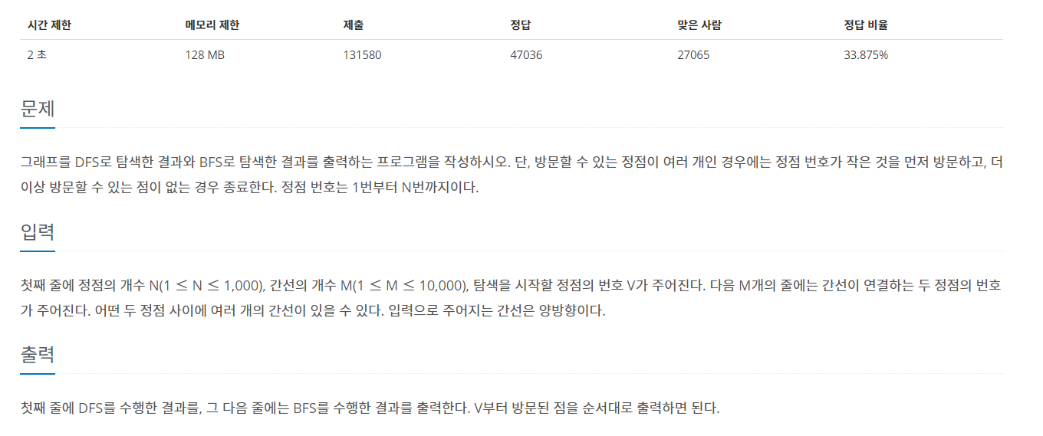
매주 1 과제 LV2
3. 구현

Slide 44
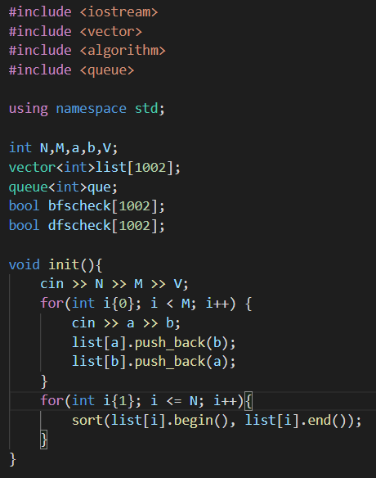
매주 1 과제 LV2
3. 구현
초기화 및 그래프 생성
• 인접 리스트 형태로 그래프 생성
• 문제에서 방문가능한 정점이 여러 개인 경우에는 작은 정점부터
방문한다는 조건이 있다.
=> 사전에 sort함수로 정렬을 해주면 해결

Slide 45
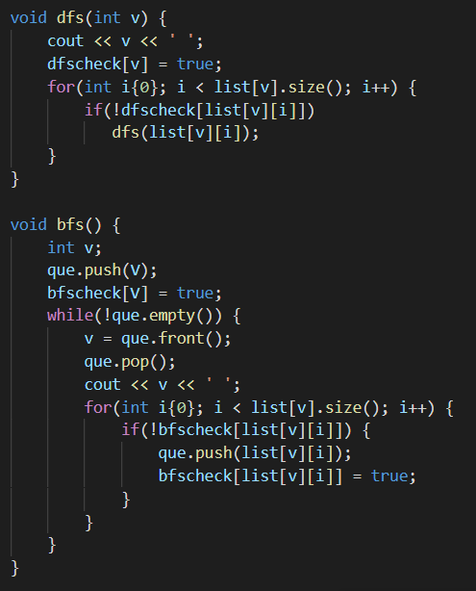
매주 1 과제 LV2
3. 구현
DFS
• 인자로 현재 방문한 정점의 번호를 받는 재귀함수로 구현
• dfscheck[v] = true;
- 방문 여부를 저장해서 같은 정점을 다시 방문하지 않도록 함
• 연결된 정점들 중 방문한적 없는 정점만 해당 정점의 번호를
인자로 하여 재귀함수를 호출

Slide 46
매주 1 과제 LV2
3. 구현
BFS
• 큐에 시작 정점의 번호를 삽입 하면서 시작
• 방문할 다음 정점의 번호는 que.front()로 가져온다.
• 연결된 정점들 중 방문한적 없는 정점만 해당 정점의 번호를
큐에 삽입
• 한 번 방문한 정점을 재방문 하거나 큐에 중복으로 삽입하지
않도록 삽입한 정점은 체크배열에 방문여부를 체크

